Slide 1

慧见未来，智在必得
——蓝凌企业级费用管控实践与案例分享
蓝凌费控事业部

Slide 2

目录
CONTENTS
十五载技术与经验积淀
数千家大中型客户的共同选择
500强企业首选办公品牌
[一] 蓝凌，放心的选择！
[二] 费用管理实践方案分享
[三] 企业级费用管控
[四] 交流答疑

Slide 3
为什么选择蓝凌构建企业费用管控平台
？
OA领先品牌
协同办公解决方案最佳提供商
企业流程服务首选品牌
费用管控平台
财务系统延伸到了全员全流程服务
企业投资得到保护

Slide 4
16年，收获与积攒——专注大客户深度IT服务！
Introduction of LANDRAY
1直领先
知识办公领域上市第1股
知识管理第1品牌，移动办公领先品牌
500强首选
中国500强企业、行业龙头企业的首选品牌
超过30%是蓝凌的客户
16年专注
专注管理支撑，所以更加专业
1000多家大客户
与客户一同成长，见证领先移动互联网理念与技术
带来的巨大效益
800多个专家/顾问
600位移动互联网和IT技术专家/顾问
10,000,000终端用户
每天，超过1000万终端用户在使用蓝凌产品
Notes:
蓝凌到现在是16年,我是在蓝凌也已经6年,.然后呢,蓝凌其实最大的一个特点就是什么呢?我们有软件和我们的咨询的能力.而且我们服务的客户基本上都是中高端的客户.

Slide 5
成熟的产品，快速响应一体化建设
Introduction of LANDRAY
一体化管理平台
协同办公解决方案最佳提供商
中国500强企业OA首选品牌
含日常行政办公应用、爱关怀平台等
移动平台
阿里钉钉、阿里云第一家战略合作伙伴
移动互联解决方案最佳提供商
KK、微信、钉钉三大入口
知识管理平台
知识管理国家标准主要参编单位
China MAKE评选唯一授权主办单位
客户知识库、营销知识库等
Notes:
那蓝凌现在是服务于全国,我基本就管全国的这样的事务，当然在西南这一块是我们重点所关注的,重庆也是一个很好的团队.南昌我们有一个开发基地,大概100多人的开发基地。当然,我了解,这次我们做费控,当然,不知道蓝凌是否有机会去合作.我们的费控在南昌有40人的开发团队，是非常庞大的.我是先接触费控和财务共享，但如何从费控做到财务共享，我是比较有经验的。

Slide 6
一体化平台定位：SAP等业务系统的最佳搭档
Introduction of LANDRAY
网上
理赔
CRM
法律
检索
管理支撑
业务支撑
第三方集成总线
学贷
险
HR
EKP
SAP
财务
管理
信用
风险
统一
身份
第三方集成总线
售后
服务
……
……

Slide 7
持续深化——业务导向的解决方案应用价值
Introduction of LANDRAY
业务深化解决方案
知识管理解决方案
通用协同解决方案
行业解决方案
费用报销/管控
ERP流程集成
应用开发平台ADP
LBPM流程引擎
投资业务管控平台
知识仓库
知识接入输出
企业级搜索
WIKI百科知识库
知识云服务平台
基于ECM的KM应用
培训考试学习平台
客服知识管理
移动办公/门户
集团管控
协同办公
流程管理
内容管理
业务活动管理
高新技术企业
金融行业
房地产行业
快速消费品行业
其他行业
Notes:
那蓝凌现在是服务于全国,我基本就管全国的这样的事务，当然在华南这一块是我们重点所关注的,广州也是一个很好的团队.南昌我们有一个开发基地,大概100多人的开发基地。当然,我了解,这次我们做费控,当然,不知道蓝凌是否有机会去合作.我们的费控在南昌有60人的开 团队，是非常庞大的.我是先接触费控和财务共享，但如何从费控做到财务共享，我是比较有经验的。

Slide 8

































优势（一）：高端企业占有率最高
Introduction of LANDRAY

Slide 9
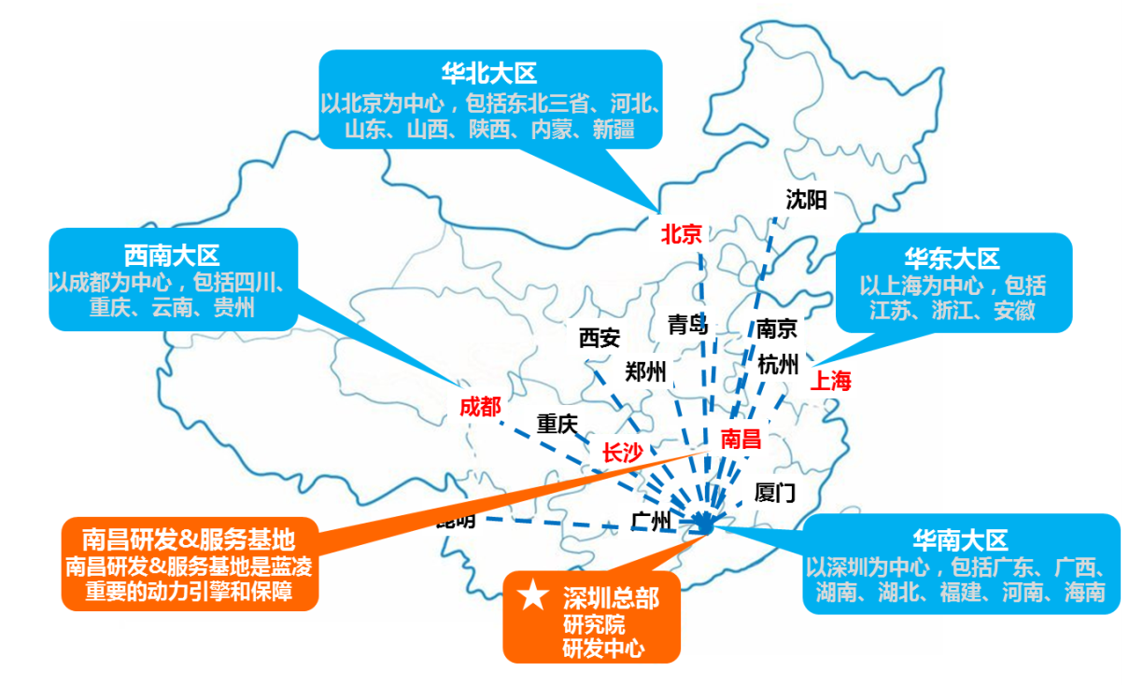
优势（二）：本地化总部服务
Introduction of LANDRAY
营业规模：3.x亿
企业员工：800+
大客户数：1000家+
终端用户：1000万+
深圳本地直营大型协同厂商
2001年成立至今，总部位于深圳南山区，含研发团队、项目团队、营销团队、售后服务团队、管理团队等，近300人。
武汉

Slide 10
优势（三）：与时俱进，社会化协同
Introduction of LANDRAY
云化
大数据
蓝凌3.0
社会化
云：悦工作平台、知识云平台、爱关怀平台、云服务平台
平台化、移动化
蓝凌2.0
Java：协同工作平台EKP、知识管理平台KMS、移动办公平台KK
企业级
门户化、知识化
蓝凌1.0
Domino：知识化工作平台 KOA

Slide 11
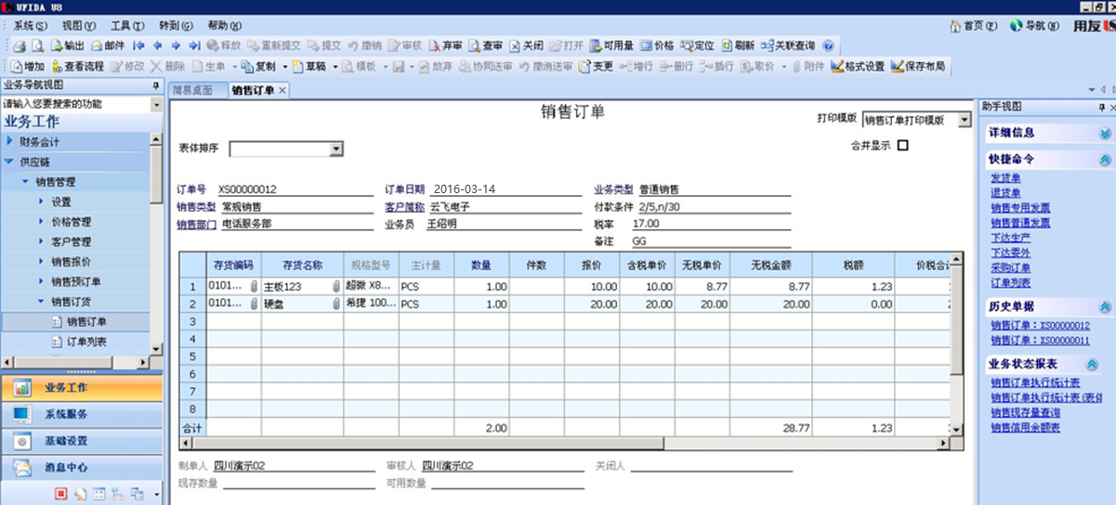
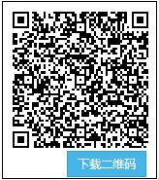
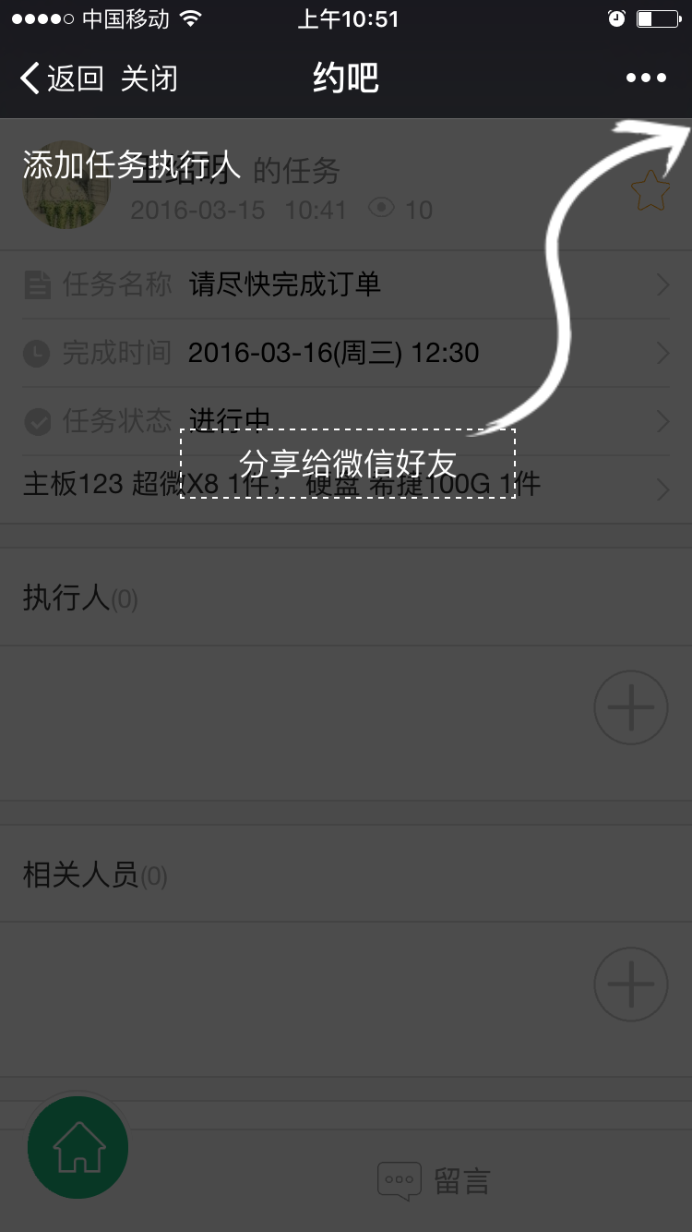
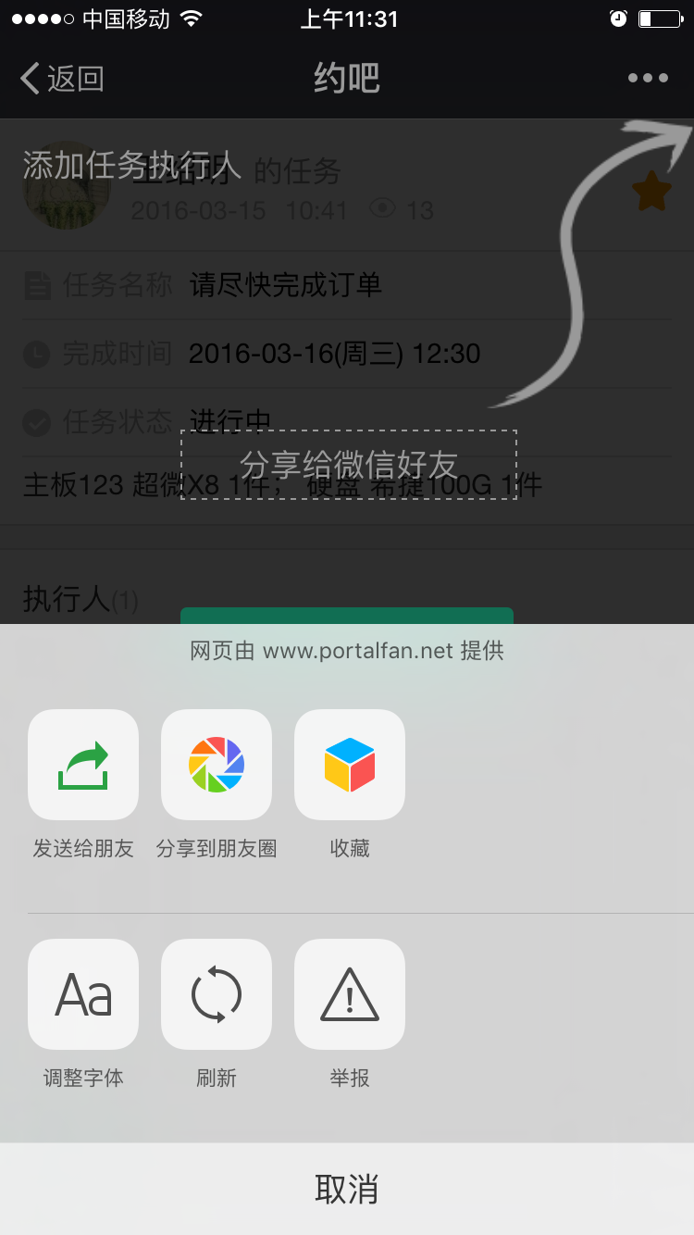
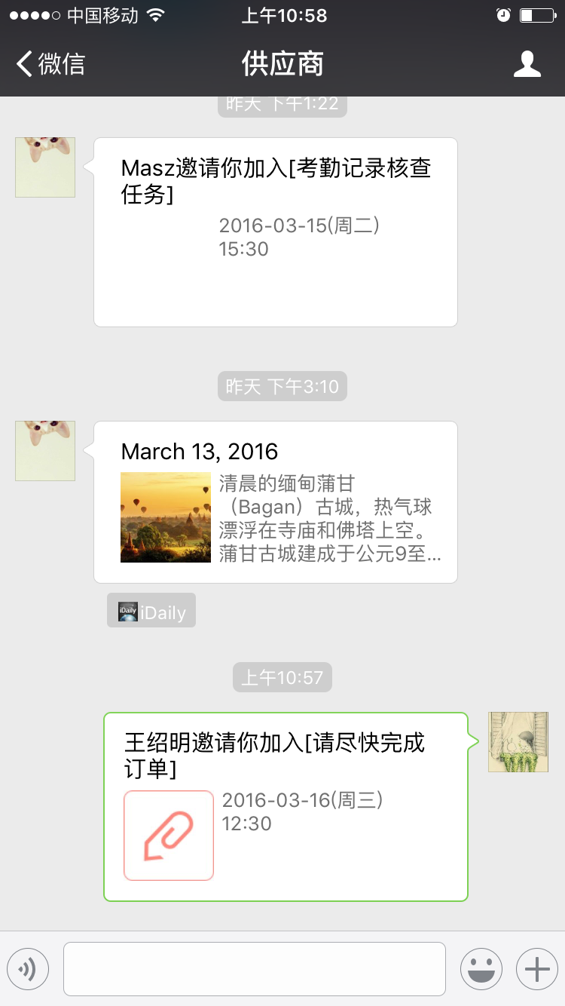
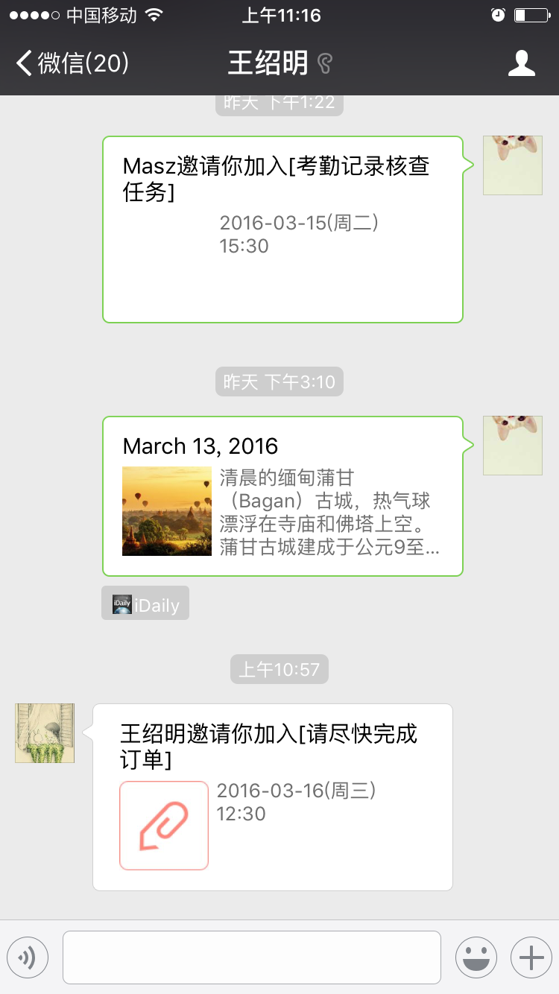
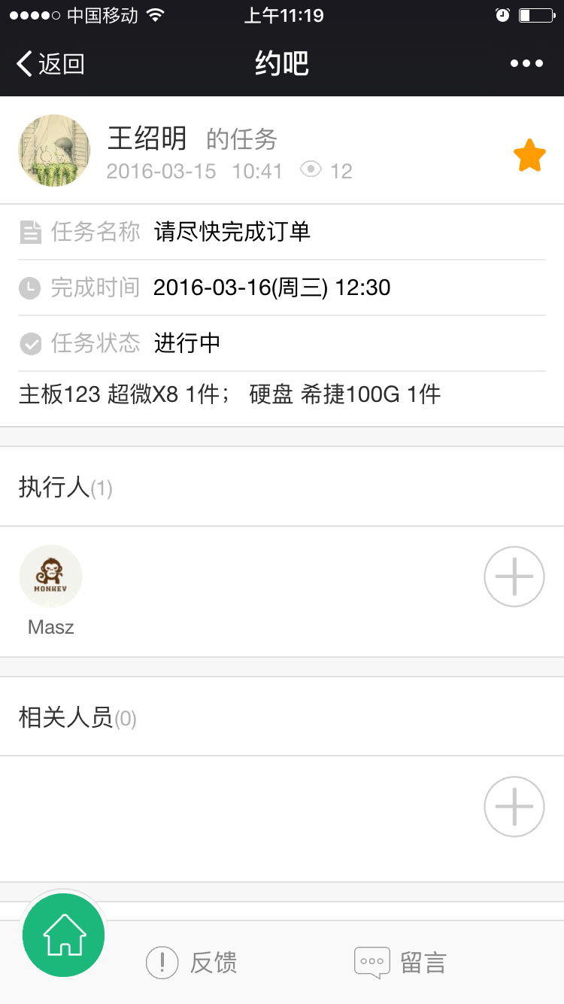
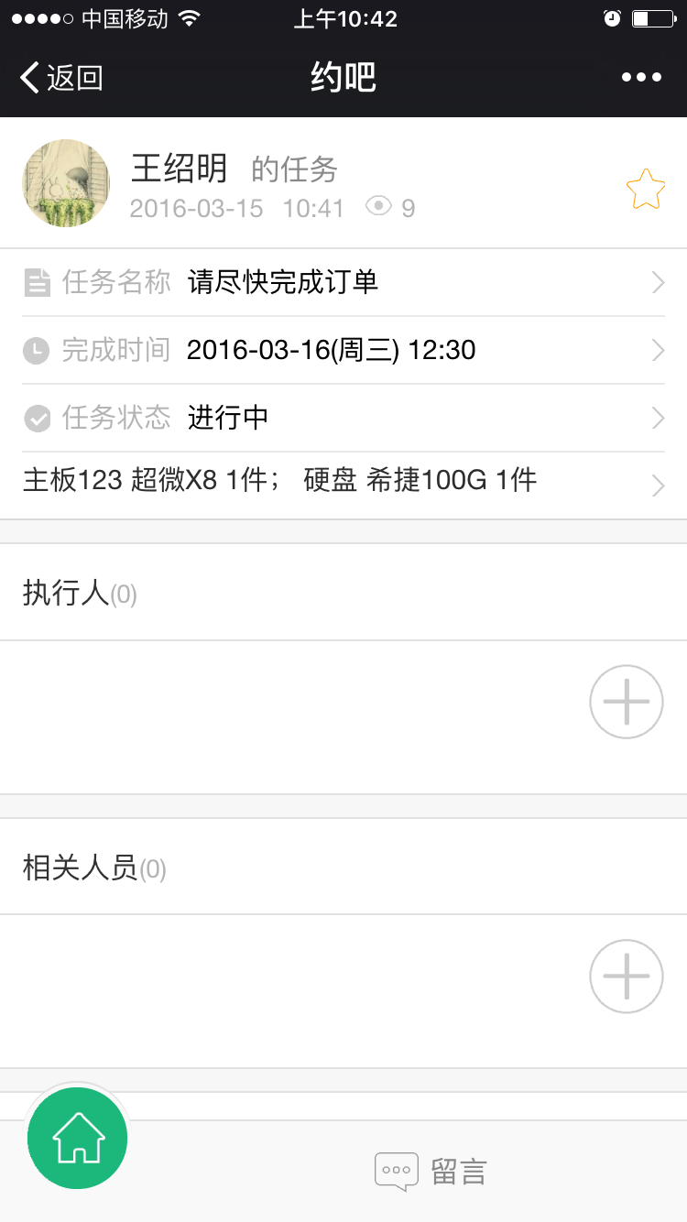

优势（三）：与时俱进，社会化协同
Introduction of LANDRAY

Slide 12
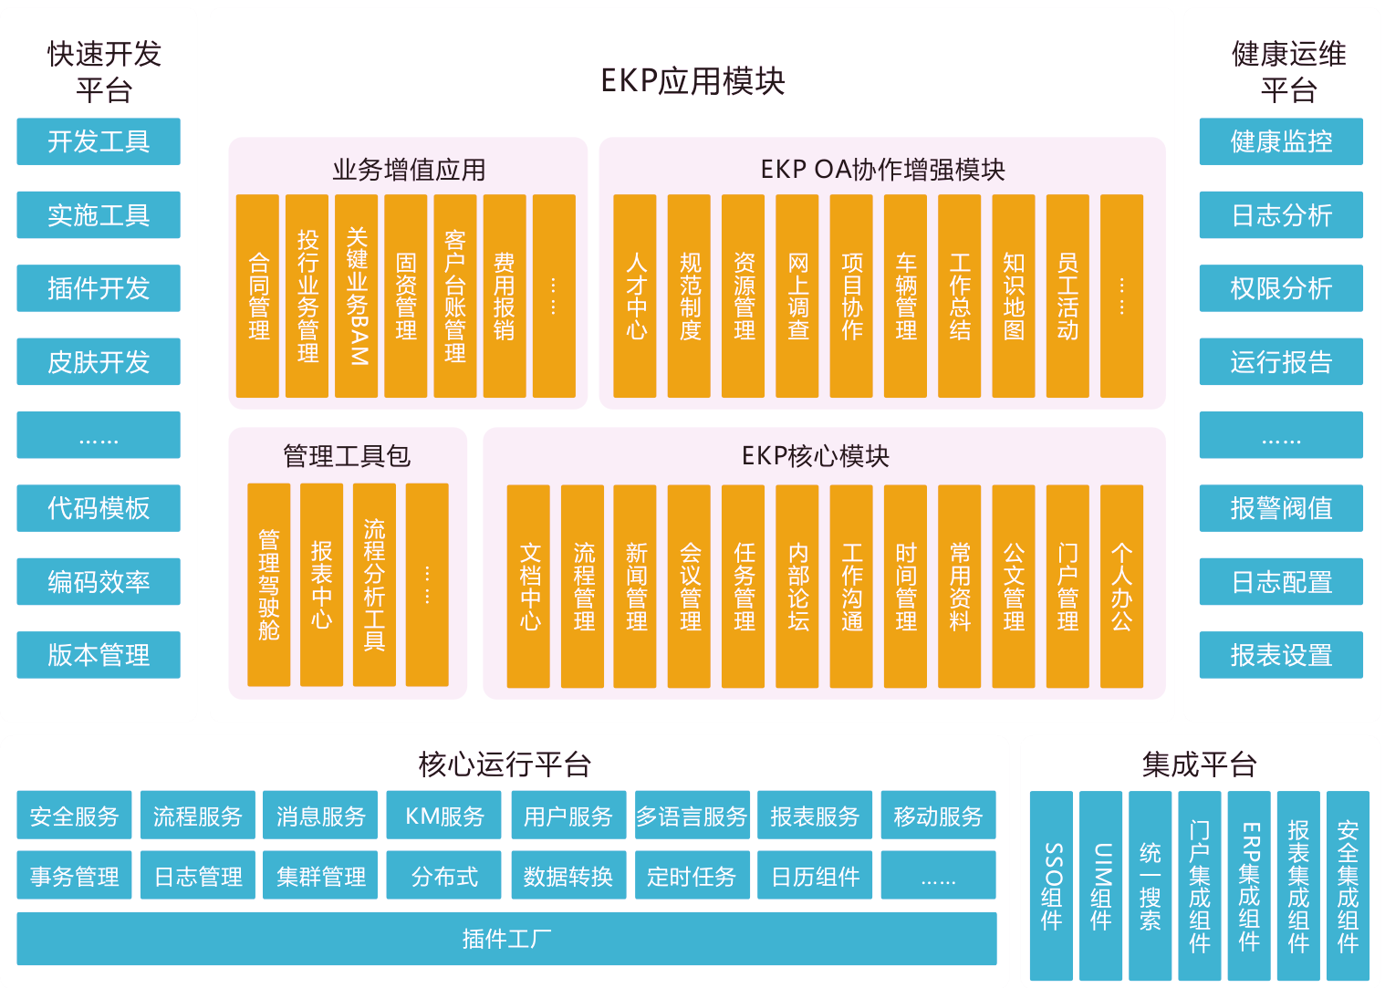
优势（四）：平台开放性、配置灵活
Introduction of LANDRAY
开放性平台
流程引擎符合国际BPM标准，应用模块源代码可免费开发，提供二次开发工具，让企业节约信息化管理成本。

Slide 13







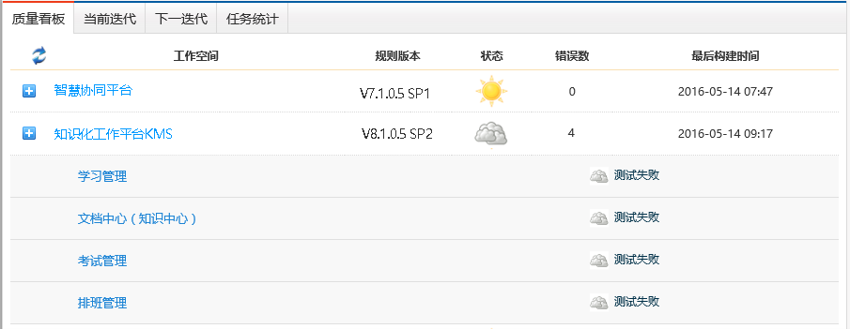
优势（五）：平台安全性
Introduction of LANDRAY
会话采用对称密钥
支持Https访问
文档采用RMS
字段级的改、读
数据传输安全
数据存储安全
防XSS攻击和SQL注入
防暴力密码破解
系统架构安全
系统防护安全
绿盟攻击漏洞最少
代码访问安全
三层体系架构
多重安全策略
日志跟踪、IP记录
国家二级涉密资质
金融客户量最大
安全可靠，是应用IT系统前题

Slide 14
目录
CONTENTS
十五载技术与经验积淀
数千家大中型客户的共同选择
500强企业首选办公品牌
[一] 蓝凌，放心的选择！
[二] 费用管理实践方案分享
[三] 企业级费用管控
[四] 交流答疑

Slide 15
案例分享一：奇酷360费用管控痛点（已有蓝凌OA）
各业务单元财务规范不统一，执行标准不统一
公司高管
事前申请、报销等未关联预算控制
缺少预算执行报表分析，无法对辅助财务决策
制定的财务规范、费用标准得不到执行
财务部门
费用标准需要人工审核判断
？
分摊预提凭证需要手工录制
业务领导无法实时了解部门预算使用情况
业务部门
员工报销、借款审批不够灵活，费时费力，满意度低
公司财务规范、费用标准查找困难

Slide 16








案例分享一：奇酷360费用管控解决方案蓝图
跟踪分析
1、预算控制模式、预算控制策略、预算控制维度和细度
2、预算总额、占用额度、已使用额度、可用额度
3、预算使用进度
预算台帐
报销台帐
费用查询
预算查询
预算执行情况分析表
线下
预算数据
预算管理
预算编制
预算审核
预算入库
先计划，后发生
费用申请
预算控制
费用申请
直线领导审批
财务审核
先申请，后报销
费用报销
费用报销
直线领导审批
财务审核
财务付款
财务记帐
财务查帐、对帐
Notes:
预选线下编制，导入系统，先计划后发生，事前申请（预算占用），业务审批（费用是否合理），财务审核（是否遵守公司的财务规范和费用标准，系统也会提供一些判断）
报销（预算扣减）
预算：刚控，柔控，弹控

Slide 17
案例分享一：奇酷360费用及控制规则规划成果1#
费用
预算
申请、报销
市场费用 | 发布会
 | 广告推广-线下
 | 广告推广-线上
 | 渠道推广-线上（销售）
 | 渠道推广-线下（销售）
 | 产品预装
 | 展会
 | 市场物料
 | 市场推广费-礼品
 | 视频制作
 | 品牌宣传
 | 流量导入
 | 市场调研
 | 日常稿费-公关合作
 | 日常稿费-个人外协
 | 日常稿费-平媒合作
 | 日常稿费-论坛合作
 | 日常稿费-互动传播
 | 市场推广费-校园推广
 | 业务宣传费
境外差旅费 | 境外差旅-飞机、火车、长途汽车票
 | 境外差旅-往返机场、车站交通费
 | 境外差旅-出差地交通费
 | 境外差旅-住宿费
 | 境外差旅-其他费用
境内差旅费 | 境内差旅-飞机、火车、长途汽车票
 | 境内差旅-往返机场、车站交通费
 | 境内差旅-出差地交通费
 | 境内差旅-住宿费
 | 境内差旅-其他费用
业务费 | 销售部门业务费
 | 管理和研发业务费
费用申请
费用开支
预算（成本中心+科目+月度） 刚控
费用报销
款项支付
预算控制方式：受组织、项目、科目预算控制；
费用控制方式：
费用开支事前预算申请，其中业务费大于2000元时才需事前申请
差旅费标准线上提示、线下控制
项目预算（项目+成本中心+科目） 刚控
费用预提
费用开支
费用预提 专项预算（专项+成本中心+科目） 刚控
费用报销
款项支付
日常办公费 | 房租
活动费报销 | 部门活动费
预算控制方式：受组织、专项、科目预算控制
费用控制方式：费用开支先预提、再报销
日常办公费 | 通讯费-员工报销
 | 车辆-市内交通费
不控预算 按固定额度控制 刚控
费用开支
费用报销
款项支付
预算控制方式：不控预算；
费用控制方式：严格按照费用标准进行控制、直接报销

Slide 18
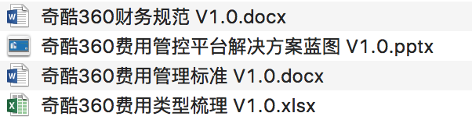
案例分享一：奇酷360费用及控制规则规划成果2#
费用
预算
申请、报销
日常办公费 | 带宽-常规带宽
 | 带宽-CDN
 | 带宽-传输
 | 办公通讯-办公带宽
 | 办公通讯-电话费
 | 测试手机充值
 | 物业费
 | 水电费
 | 模具费
 | 办公费-保洁
 | 办公费-绿植
 | 办公用品
 | 饮用水
 | 复印打印费
 | 办公软件
 | 快递费
 | 低值易耗品
 | 设备维修费
 | 房屋维修费
 | IT材料
 | 办公费用其他
 | 管理和研发会议费
 | 销售部门会议费
 | 车辆-班车费
 | 车辆-其他费用
咨询和审计费 | 审计费-年度审计
 | 审计费-境内公司审计
 | 审计费-境外公司审计
 | 咨询费-评估费
 | 咨询费-税务专业服务费
 | 咨询费-财务专业服务费
 | 咨询费-内审专业服务费
 | 境外工商管理
 | 境内工商管理
 | 咨询费-牌照
 | 咨询费-商标
 | 咨询费-专利
 | 咨询费-公证费
 | 咨询费-著作权
 | 咨询费-翻译费
 | 咨询费-协会年费
 | 法律项目咨询
 | 咨询费-期权股票
 | 公司设立相关费用
 | 投资项目咨询
 | 法律费用-常法
培训费用 | 项目培训
 | 部门培训
 | 封闭开发
 | 报刊杂志费
人力及招聘费 | 福利费
 | 体检费
 | 招聘费-校园招聘
 | 招聘费-校园活动
 | 招聘费-猎头
 | 招聘费-面试人员
 | 招聘费-网站招聘
 | 薪酬＆劳动咨询费
研发费用 | 技术服务费-特许权使用费
 | 技术服务费-外包劳务
 | 技术服务费-评测费
 | 技术服务费-域名服务费
 | 技术服务费-托管费
 | 软件年费
 | 技术服务费-委外研发服务费
 | 研发材料
 | 电商平台服务费
 | 客户投诉费
 | 客服外包费用
 | 设计费
 | 试产费
 | 样机费
其他费用 | 运费
 | 财产保险费
预算（成本中心+科目+月度） 刚控
费用开支
费用报销
款项支付
预算控制方式：受组织、项目、科目预算控制
费用控制方式：直接报销
项目预算（项目+成本中心+科目） 刚控

Slide 19
案例分享一：奇酷360费用管控IT平台落地
IMIS工作台
IMIS应用
财务管理模块功能
业务系统
组织架构
预算管理
费用申请
费用报销（含差旅）
借款管理
部门+成本中心+科目年度预算
境内出差申请
境内出差报销
境外出差报销
多组织
待办待阅
员工借款
部门+成本中心+科目月度预算
境外出差申请
活动费报销
市场费用报销
备用金借款
综合采购
市场费申请
机票费分摊报销
咨询和审计费报销
项目+成本中心+科目预算数据
房租押金借款
流程管理
业务费申请
人力及招聘费报销
日常办公费报销
办公类押金借款
预算导入
预算调整/追加
借款事前申请
费用预提申请
项目预算申请
研发费用报销
培训费用报销
业务押金借款
申请预算校验、占用、释放
交通类押金借款
Oracle EBS
部门、项目预算执行报表
申请与借款、报销关联控制
销售及市场业务费报销
管理及研发业务费报销
发票借款
支付及凭证中心
其他费用报销
事前预算控制
支付记录
付款通知
借款凭证
借款转移凭证
还款核销凭证
预算关联控制
事前申请控制
还款核销
待付款列表批量EXCEL导出
报销凭证
报销冲销凭证
报销含税凭证
核销借款
费用额度控制
借款转移
多帐套
已付款列表批量EXCEL导入
报销摊销凭证
预提凭证
条形码
财务审核控制
借款统计表
预制凭证
凭证修改
部门、科目、项目费用明细台账
凭证导入
凭证查询
部门、科目、项目费用统计报表
费控基础配置
法人映射
公司映射
成本中心映射
帐套映射
人员映射
职级
费用标准
出差地域
待摊预提科目
会计科目
费用类型
预算科目
核算项目
付款银行
付款方式
币种/汇率
员工银行账户
进项税科目
EKP-Core

Slide 20
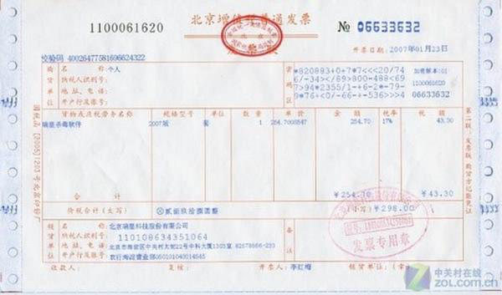

案例分享二：远大集团财务管理痛点

Slide 21
案例分享二：远大集团OA+费控方案蓝图规划
远大集团办公平台
集团办公门户
个人工作台
财务门户
企业文化
导航门户
……
门户展现
OA
费用管控
待办事宜
新闻管理
流程管理
文档中心
项目台账管理
合同台账管理
费用事前申请
NC
OA&费控应用
会议管理
合同管理
项目管理
固资管理
借款管理
预付款管理
费用报销
工作总结
会议管理
车辆管理
……
付款结算单
物资领用
预算管理
c
门户引擎
表单引擎
流程引擎
集成引擎
引擎服务
c
主数据
组织
供应商
客户
……

Slide 22
案例分享二：远大集团费控预算控制逻辑规划

Slide 23
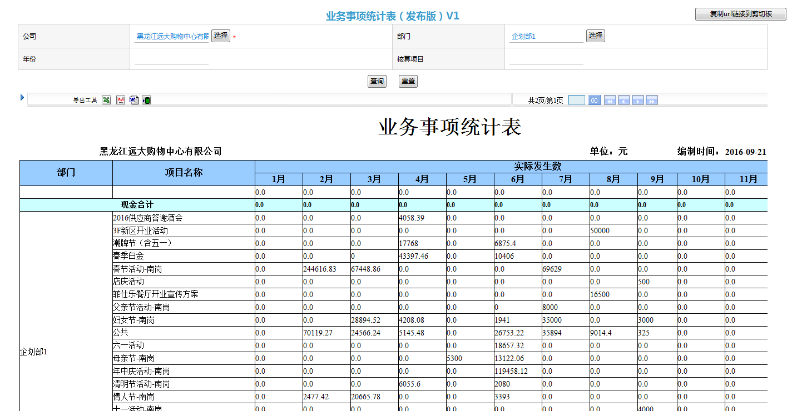
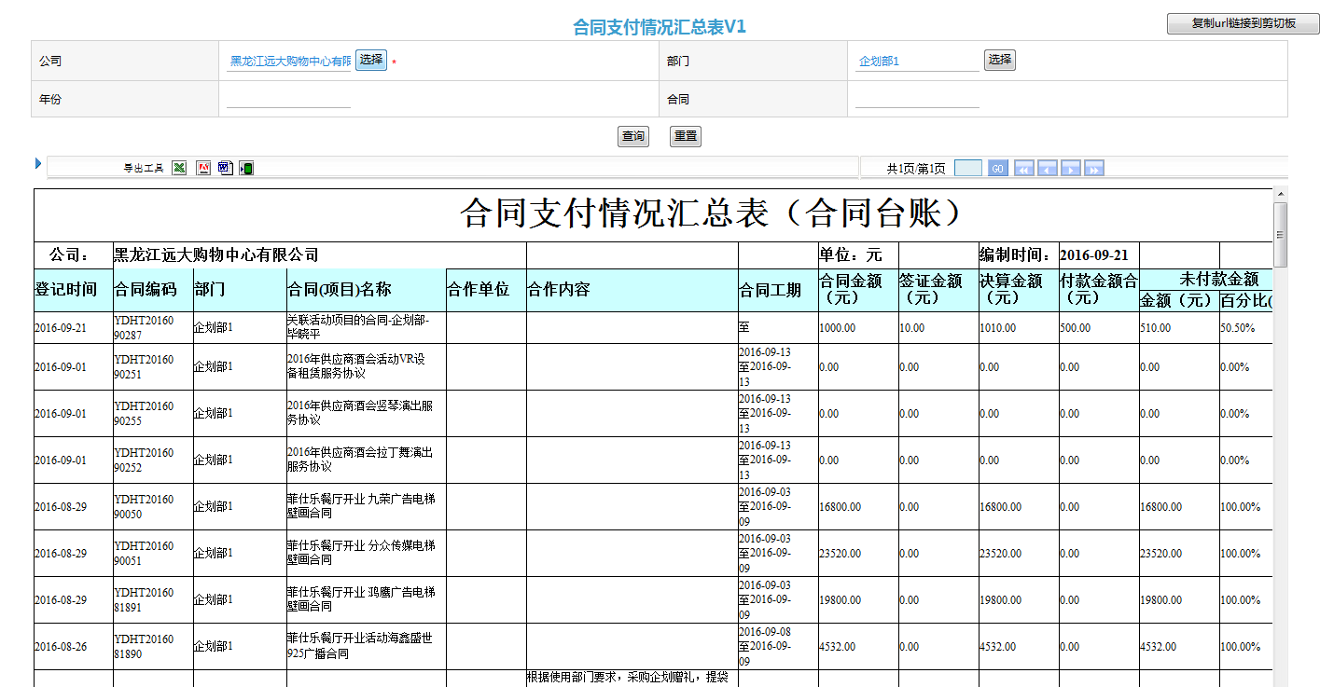
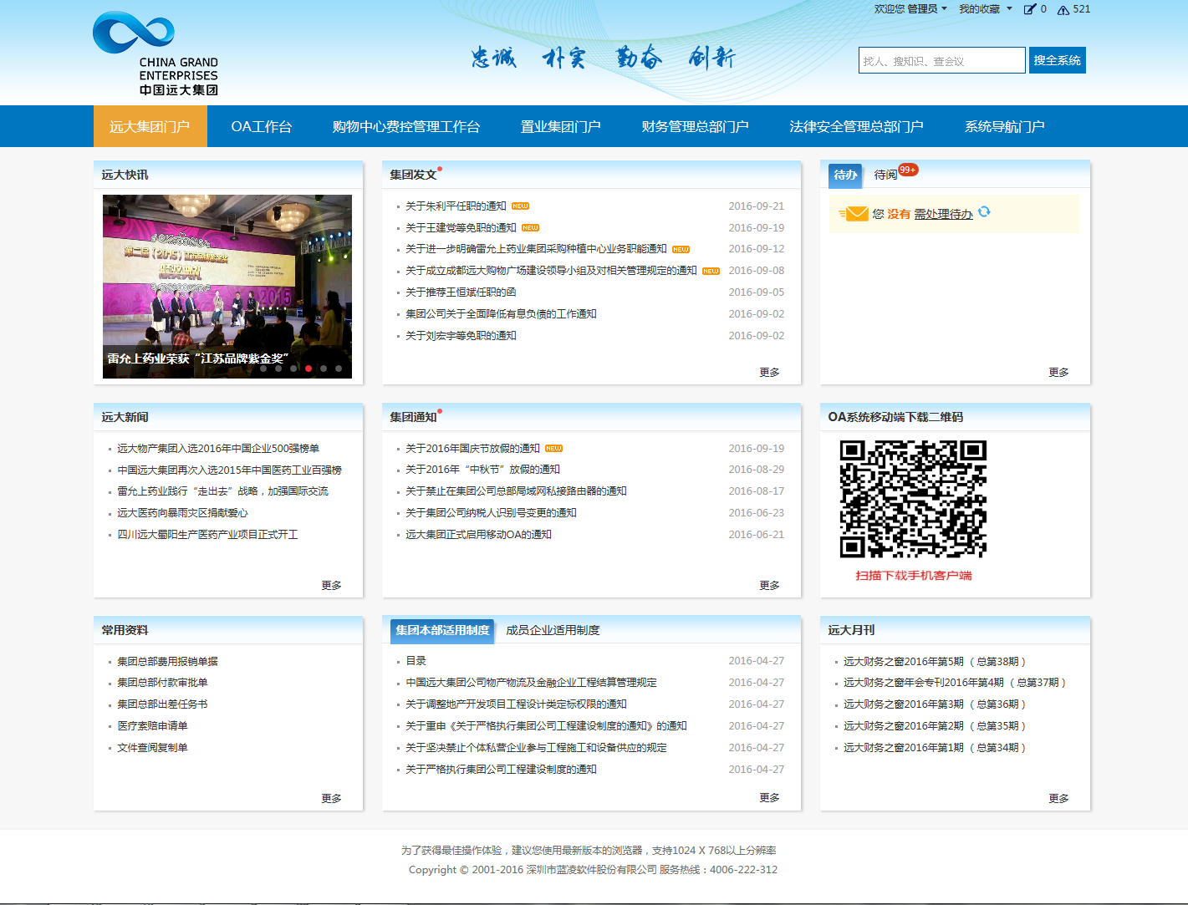
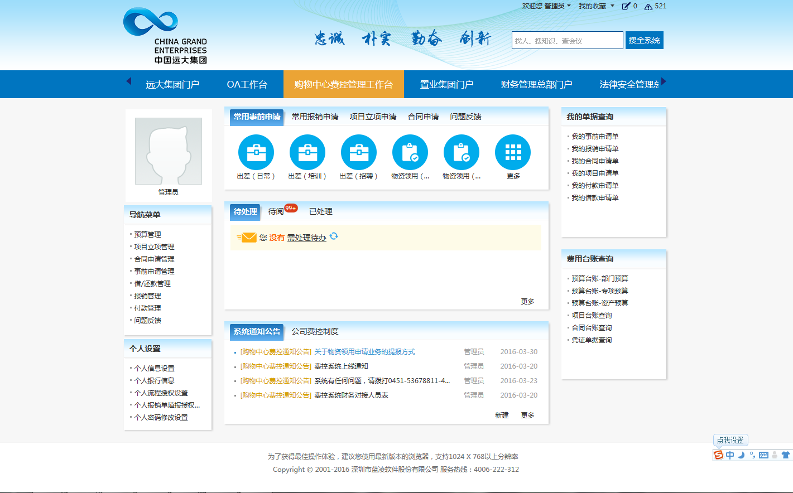
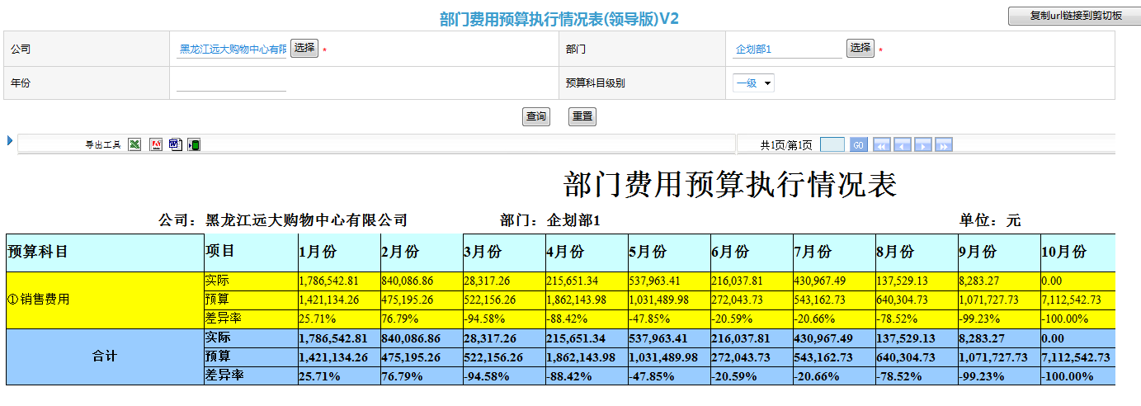
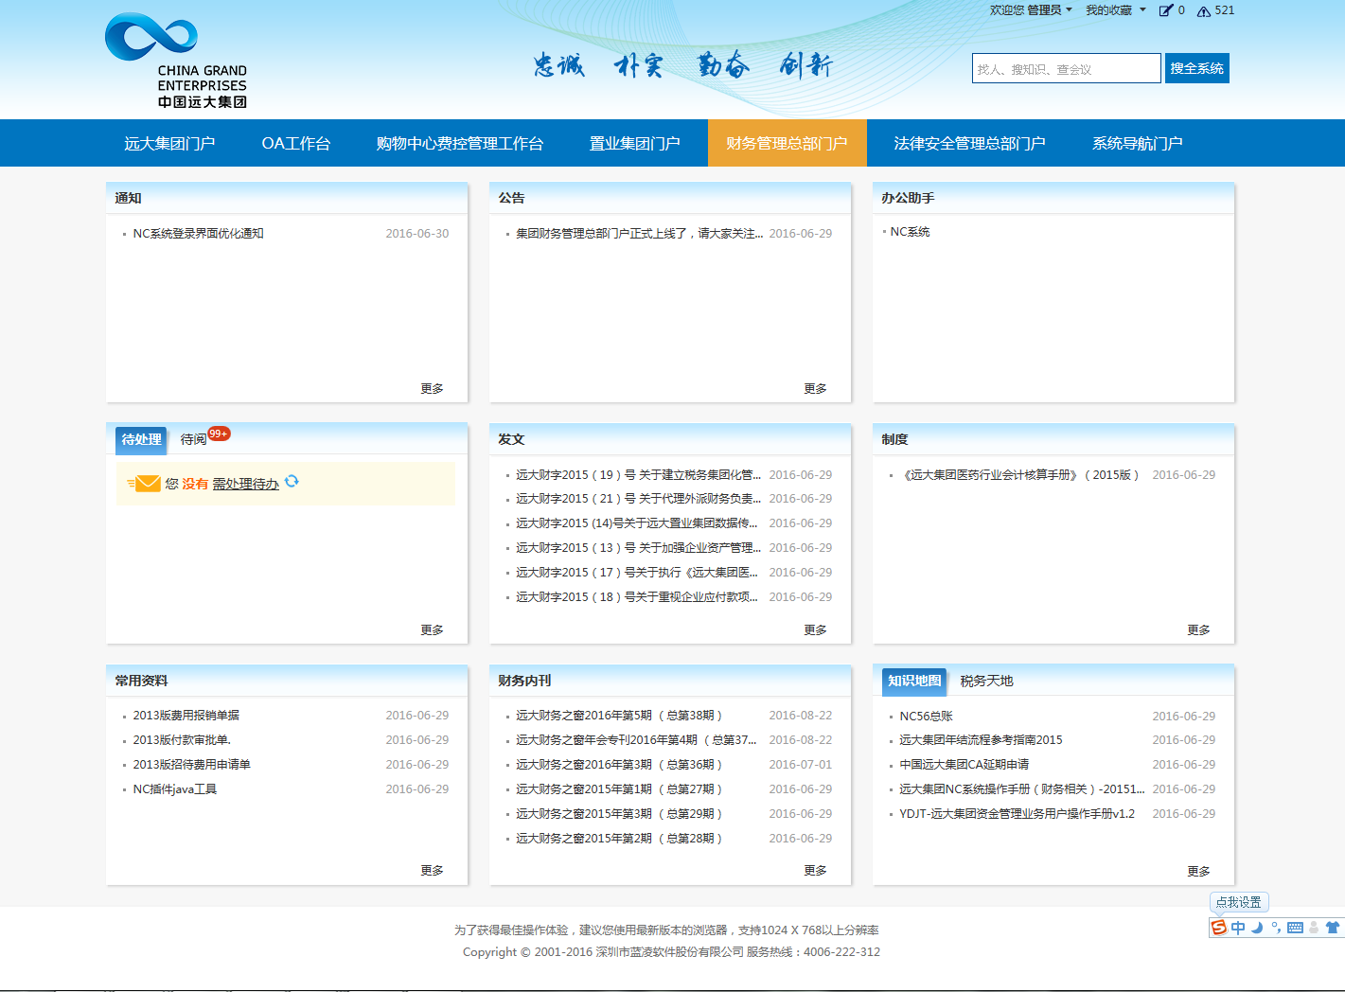
案例分享二：远大集团费控IT落地成果

Slide 24

































中国500强首选品牌

Slide 25
目录
CONTENTS
十五载技术与经验积淀
数千家大中型客户的共同选择
500强企业首选办公品牌
[一] 蓝凌，放心的选择！
[二] 费用管理实践方案分享
[三] 企业级费用管控
[四] 交流答疑

Slide 26
蓝凌费控产品解决方案框架
日常费用管理
项目费用管理
合同费用管理
招待费、差旅费、水电费、通讯费
活动费、社保、房租
项目预算、项目费用、项目结算
合同台帐、预付款、付款、合同结算
扩展功能
费控应用模块包
企业系统集成
随手记
预算管理
事前申请
借款
费用报销
对公付款
凭证中心
Hyperion/TM1
单据管理
多维预算
预算调整
预算追加
执行台账
预算报表
事项审批
预算审核
转报销
结单
借款单
还款
冲抵明细
借款控制
报销审批
预算扣减
事前关联
冲抵借款
台账
合同台账
付款审批
预算关联
冲预付款
凭证模板
预制凭证
凭证修改
合并凭证
SAP/EBS…
电子发票
Bytter
预提/分摊
影像
预算结转
供应链
代票…
携程/京东
财务控制
预算控制
费用标准控制
资金计划控制
流程控制
……
机构映射
账套映射
成本中心
人员映射
会计科目
预算科目
费用类型
会计档案
费用标准
核算项目
现金流量项目
付款银行
供应商
币种/汇率
税率
技术平台
组织引擎
门户引擎
流程引擎
表单引擎
报表引擎
移动组件

Slide 27
“全”费用控制的过程设计
预算导入、控制、执行台账，以及预算的调整，追加等
费控流程设计
预算管理
费用申请
费用报销
对公付款
借款管理
出纳中心
凭证中心
会计集中凭证操作中心，可与NC等财务系统总账集成，自动生成会计凭证
出差、会议、招待、采购、合同、项目等事前申请管理
出纳集中支付操作中心，可与网银、银企直联、资金系统等系统接口集成，实现资金支付无缝衔接
完整的费用报销流程管理，包括报销申请、业务财务审批、预算控制、进度查询等
实现借款单申请，借款逻辑控制，还款登记，冲抵明细以及台账查询
完整的对公支付报销流程管理，包括付款申请、业务财务审批、合同关联、预算控制、进度查询等

Slide 28
“全”费控过程设计——申请→报销业务流设计
预算
费用业务申请
费用执行
报销和支付申请
付款
记账
分析
预算数据
预算执行实际数
1.以预算为源头，业务的发生必需先申请报告才能执行，通过费用申报和审批并与财务核算对接，实现业务事前控制，过程跟踪和事后分析
2.以预算为核心，费用的发生与业务紧密联系，通过费用发生的全过程控制以达到对业务执行管控；
预算释放、扣减回写
申请额度解冻、扣减回写
还款
预算控制申请、执行、报销环节
预算占用、冻结
借款
冲销借款
费用申请
引用费用申请单
费用申请控制借款、费用执行（采购/合同）、费用报销环节
费用申请额度控制、占用、冻结
费用执行A…N
费用报销申请
对公付款申请
A…N
支付安全控制
费用在执行和报销支付环节预算得以实际执行
款项支付
核算控制
生成凭证
凭证记账
合规执行、检查、控制
查询分析

Slide 29
“全”费控过程设计——预算控制执行逻辑
1)、预算主体+管理年度+成本中心+科目+额度
2)、预算主体+管理年度+专项+科目+额度
费控系统 预算数据
累计预算总额
累计可使用额度
累计已使用额度
累计冻结额度
预算总额、实际数
预算总额、实际数
预算调整流程
超预算，不能提交,预警提示;
预算超支后提预算调整流程追加预算
1、填写报销申请
1、填写费用申请
预算检查
2、提交申请
差额调整冻结
2、提交申请
预算执行逻辑
提交时冻结预算
3、业务审批
冻结预算额
驳回释放冻结的调整额
3、业务审批
驳回释放冻结
4、财务审核
释放预算额
4、审批通过
审批通过后扣减预算
审批通过后调整扣减预算
扣减预算额
5、审批通过
事前申请流程
报销流程
关联事前申请单
报销额度与申请额度差额调整预算执行

Slide 30
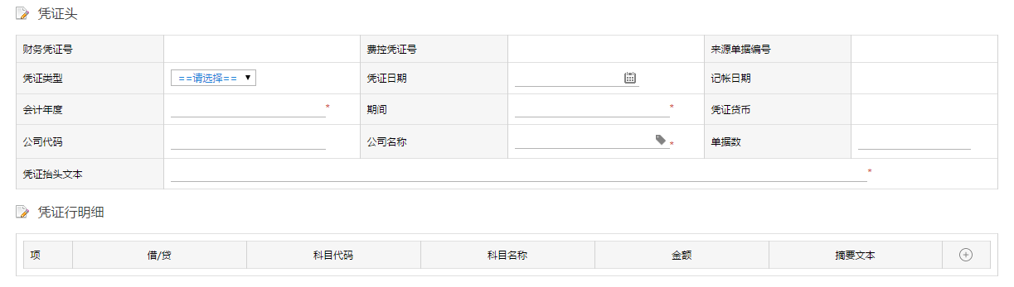
“全”费控过程设计——凭证中心自动生成凭证
1.凭证需要的显性到表单，财务操作相关字段，不再在凭证逻辑上计算科目逻辑、核算逻辑、借贷逻辑等
表单（借款、报销、付款…）
表单字段： | 表单名 | 流程名称 | 会计科目 | 成本中心 | 报销金额 | 税率 | 税额 | 不含税额 | …
凭证模板(借方贷方
3.表单字映射到模板文档
表单/流程名称 | 凭证类型 | 借贷方(PK码) | 会计科目 | 职员 | 部门 | 项目 | 客户 | 供应商 | 现金流 | 金额 | 账套账簿
通用付款单 | 付 | 借 | 费用科目字段对象 |  |  |  |  | 辅助核算对象 |  | 不含税额字段对象
2.模板的字段依据凭证行明细来设计
通用付款单 | 付 | 贷 | 付款方式科目字段对象 |  |  |  |  |  | 现金流字段对象 | 税额字段对象
4.依据表单/流程名称取借贷模板记录文档
借款/报销/付款…
流程实例
5.取到几条就生成几条明细行

Slide 31
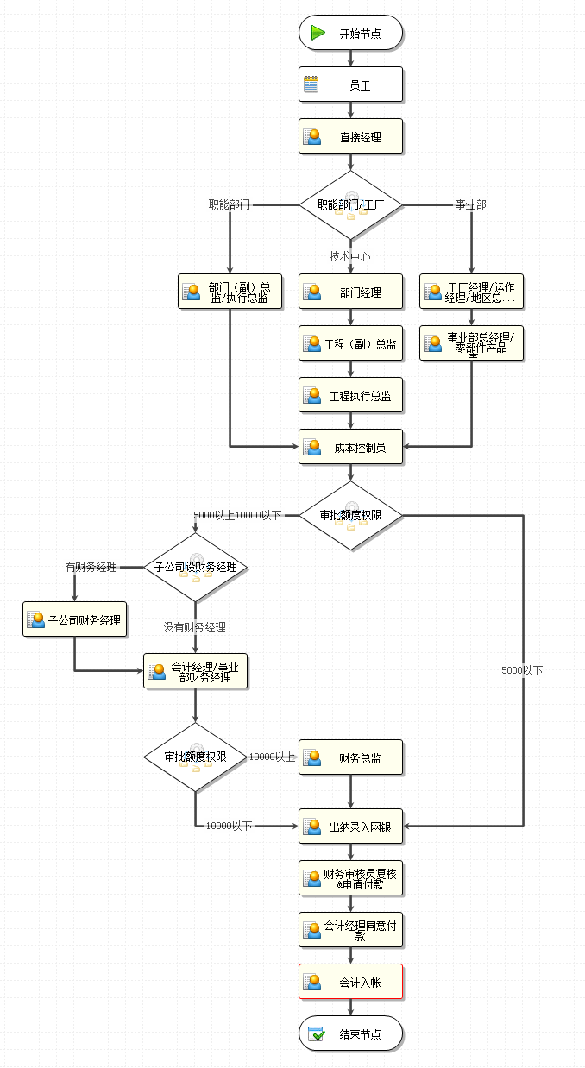
“全”费控过程设计——智能化流程审批
表单填写统一标准、规范
管控要素标准化
梳理和优化财务费用流程，明确关键流程与管控点，流程规范化
业务条线审批
审批权责清晰
管控点明确
管控原则标准化、规范化
强化付款管理：出纳付款操作及付款安全控制
财务条线审核
财务核算规范：与财务系统对接，自动录入凭证

Slide 32
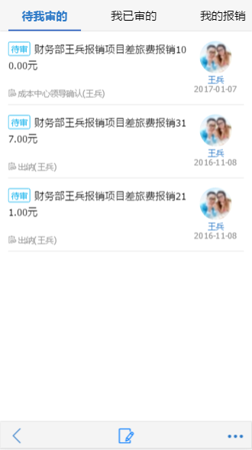
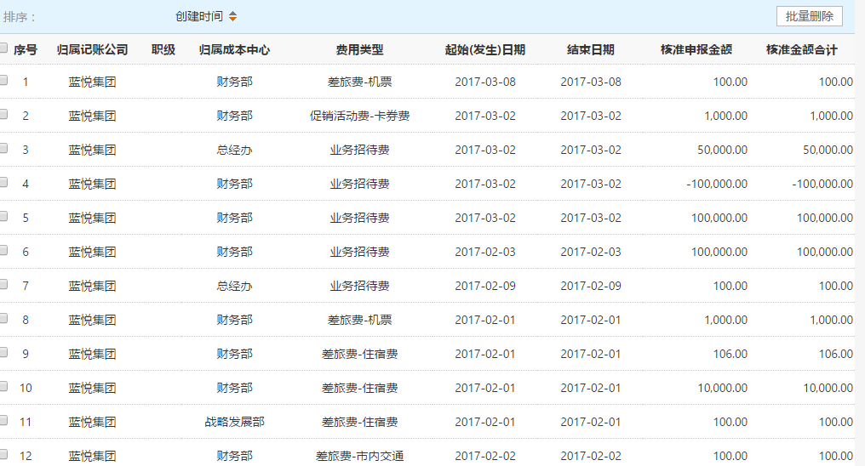
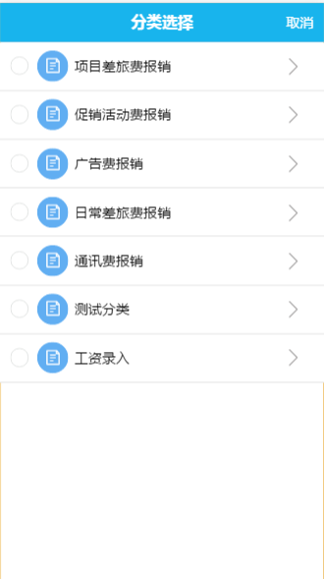
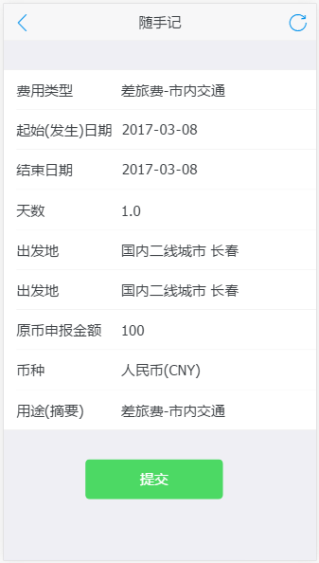
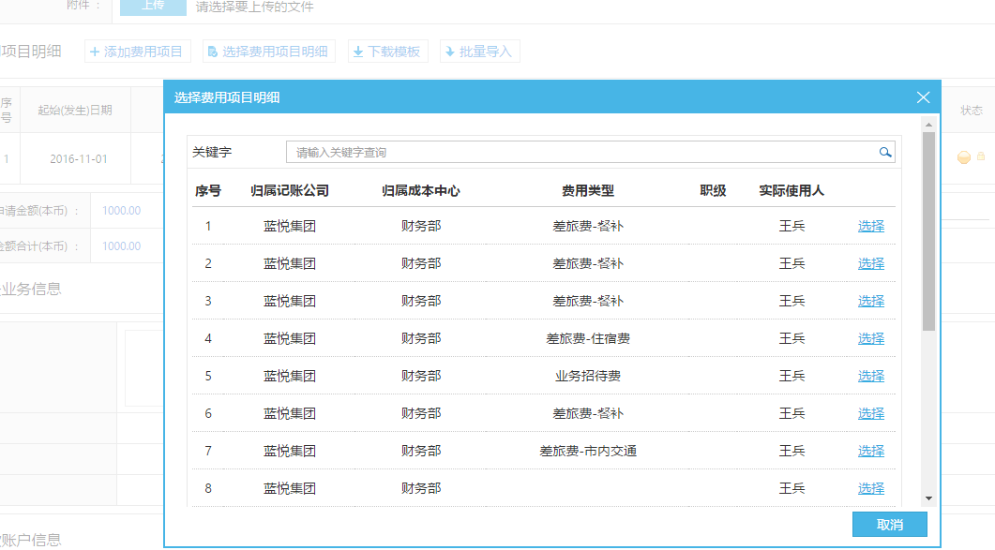
“优”随手记功能—便于费用实时记录
费用登记
登记记录、报销

Slide 33
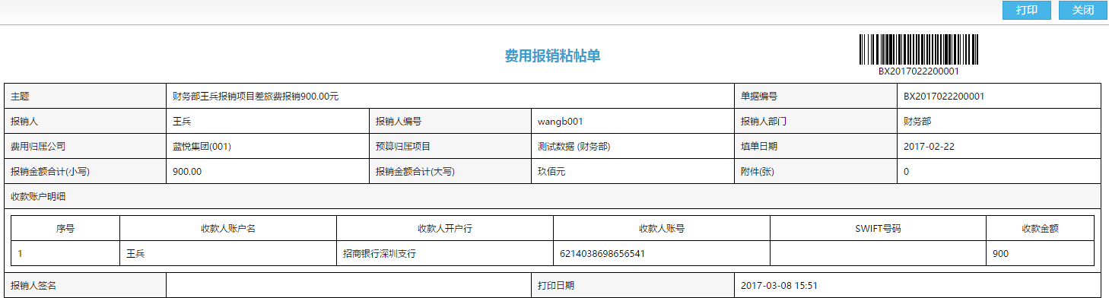
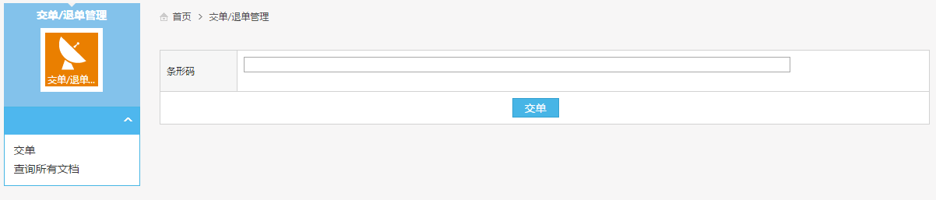
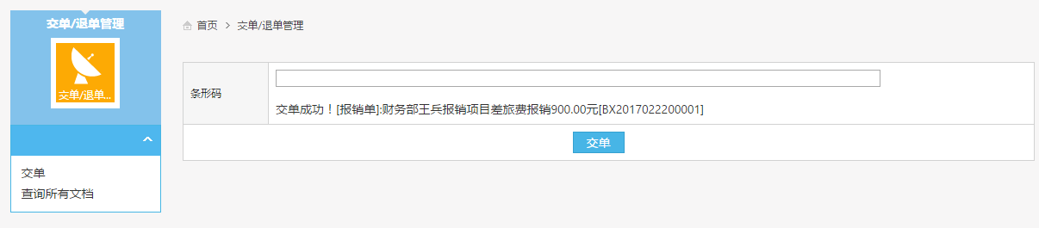

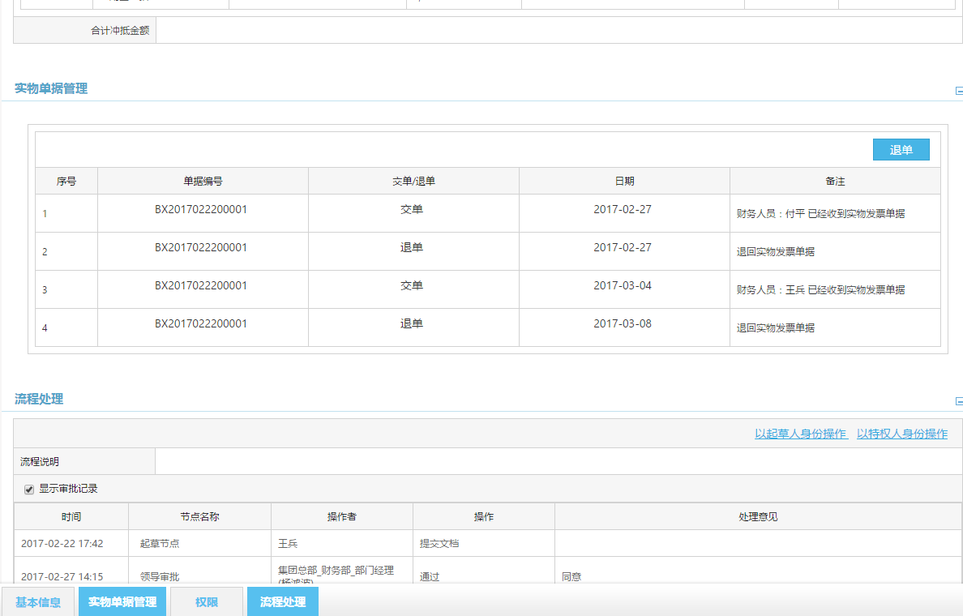
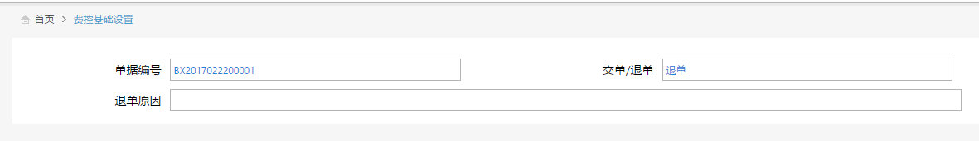

“优”单据管理—便于业务人员跟踪单据
贴单据
交单工作
跟踪单据
财务复核
Notes:
第一步：打印黏贴单，作为实体单据第一页
第二步：邮寄到财务，财务进入交单页面，用条码枪扫码即可进行交单
业务人员可以在对应的单据中跟踪单据的过程
第三步：财务可以用条码枪快速查找单据进行审核

Slide 34
“优”电子发票处理—便于财务审核
业务人员
系统
财务人员
填写申请
打印的发票与上传的pdf做对比
打印发票
上传电子发票
（pdf文件）
校验
单据复核
付款
重
新
上
传
发票代码
发票号码
开票日期
校验码
读取发票信息
记账
已经存在的发票
提醒
不予通过
重复性校验
结束
发票池
新发票，记录到发票池

Slide 35
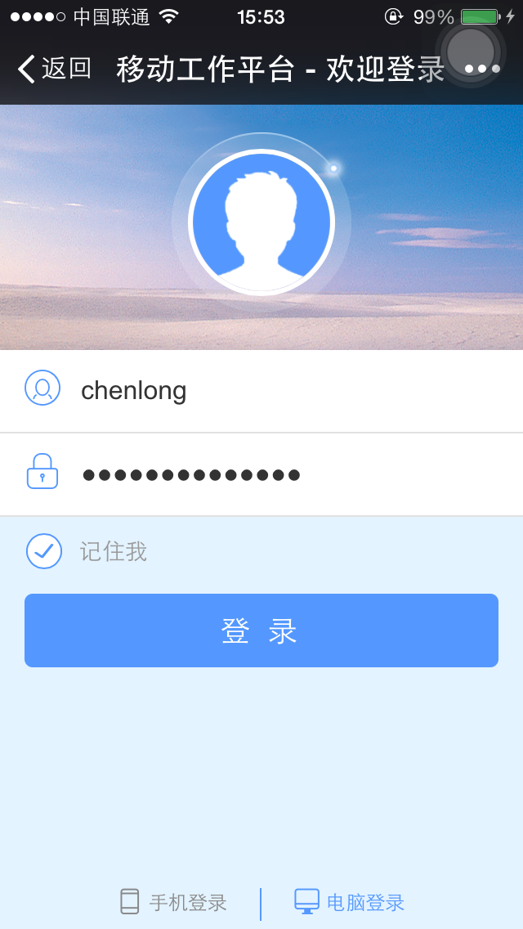
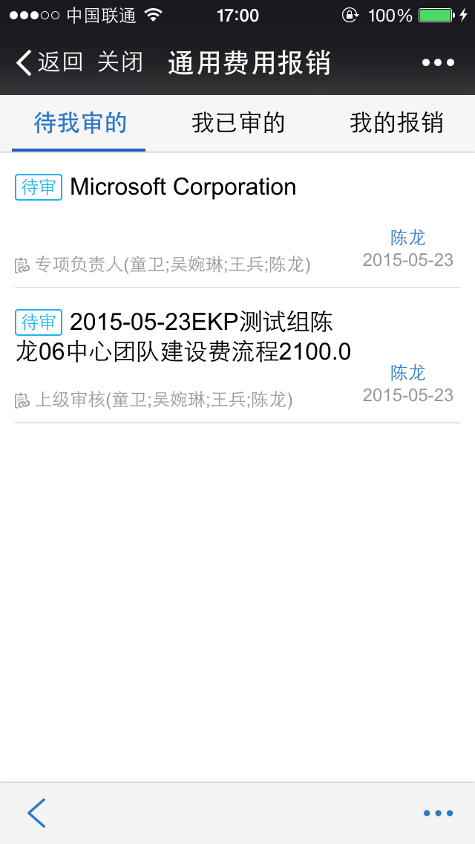
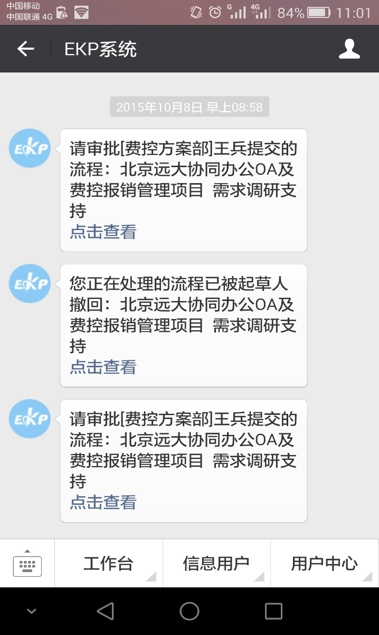
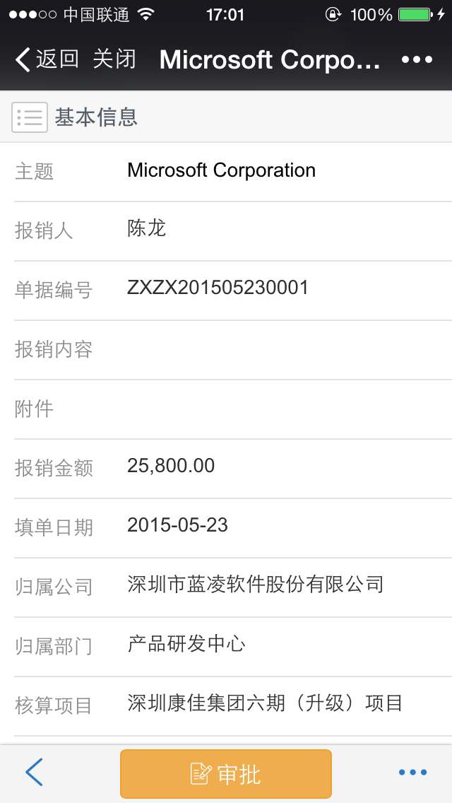
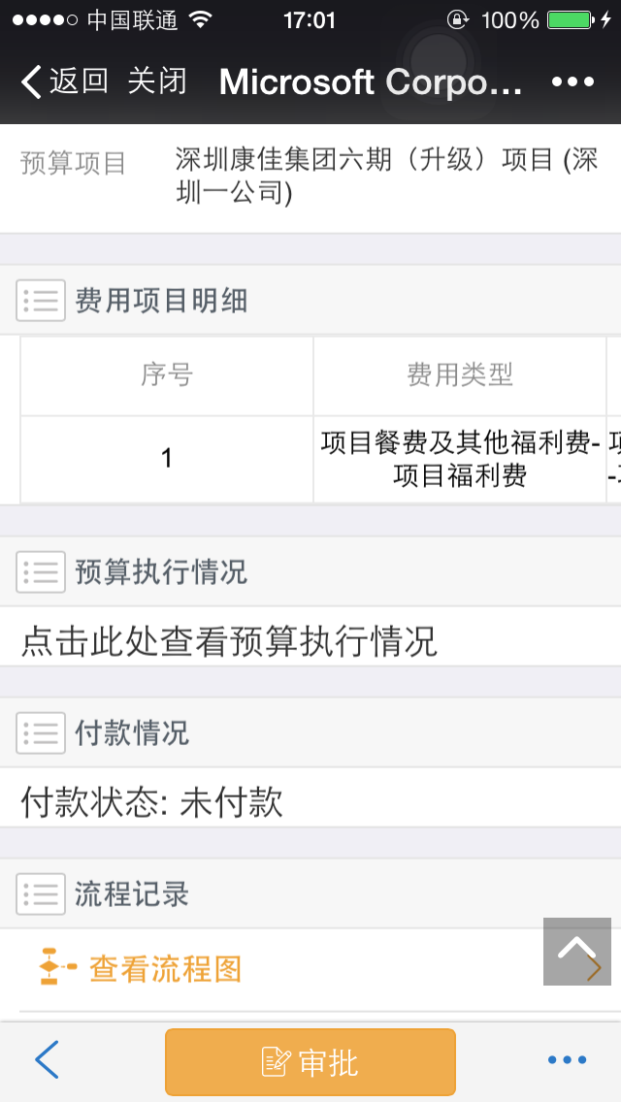
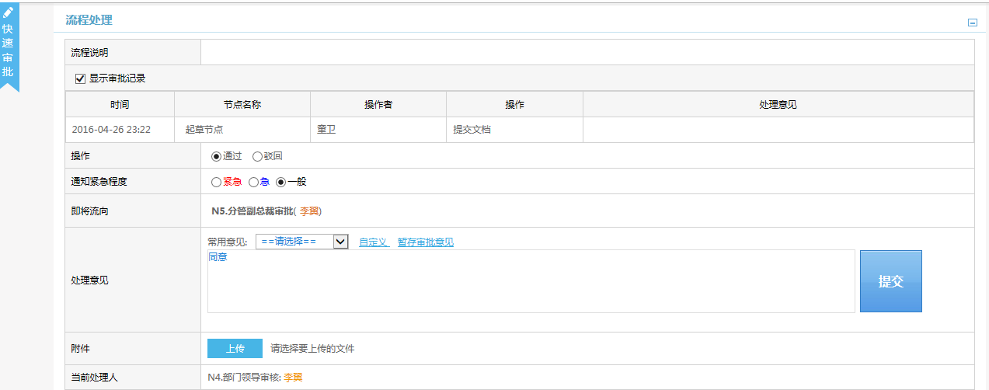
“广”系统接入——蓝凌移动化费控解决方案
支持蓝凌私有化移动产品KK、云产品悦工作无缝接入，可实现在移动端随手记，记账转报销等
支持阿里钉钉、企业号、企业微信等接入
审批人同意即通过
不同意即驳回
当前审批人待处理流程和以处理流程分别列表显示

Slide 36
“广”系统接入——全面预算管理系统
费控系统
全面预算管理系统
费用执行过程
预算管理
费用申请、报告
费用报销、合同签到
预算数据
1.预算编报
2.预算控制
3.预算调整
4.预算分析
5.预算考核
6.预算报告
7.过程监控
预算执行过程使用费控中预算数据
1、预算导入 2、预算调整 3、事前分析 4、事后报账 5、合同管理
6、项目管理 7、预算控制 8、预算执行 9、出纳付款 10、财务凭证 11、商旅功能 12、影像功能 13、BI分析 14、借款
预算数据拉取
预算执行回写
预算检查
全面预算管理系统
①
②
预算冻结
③
预算扣减
预算数据回写
调整预算数据
支付安全控制
预算调整申请
①、调用接口进行预算检查
②、调用接口进行预算占用
③、调用接口进行预算扣减
核算控制
生成凭证
蓝线，标识方案1：执行预算数据同步，将全面预算管理系统预算数据拉取到费控系统中，作为后续业务管控的依据，执行过程中不进行数据交互
在之后进行预算执行数据回写。该方案存在数据的延迟，可以以定时任务进行实现。
红线，标识方案2：不启用费用中预算数据，预算执行过程直接调用全面预算管理系统的接口，数据实时性高，性能可能受到影响。

Slide 37
“广”系统接入——蓝凌商旅管理解决方案
差旅计划
商旅预订
订单交易
结算对账
费用报销
开票支付
外部系统
预订
订单交易
月结对账
对账单
订单、交易、月结对账单
机票、酒店、火车票订单
商旅
商旅
蓝凌云平台
商旅
订单交易记录
已对账费用明细
员工
费控
订单费用确认和分摊
费控
填写出差申请
发起预订
费用分摊表
业务
商旅发送对账单
费控
费控
上传对账单明细
费用确认
审批
经确认的费用清单
出差申请单
财务
月结交易费用对账
费控
自动：商旅费用
报销
催办
确认费用
月结订单交易费用明细
催办
分摊费用
蓝凌云平台
费控
自动：报销对账
费控
付款给商旅
付款
记账
总账凭证
费控
ERP
记账

Slide 38
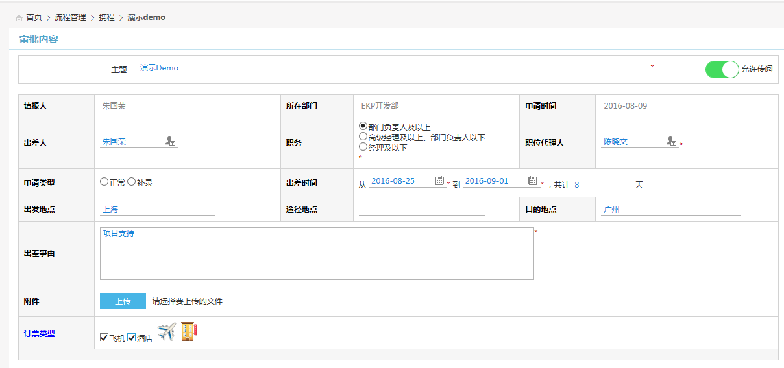
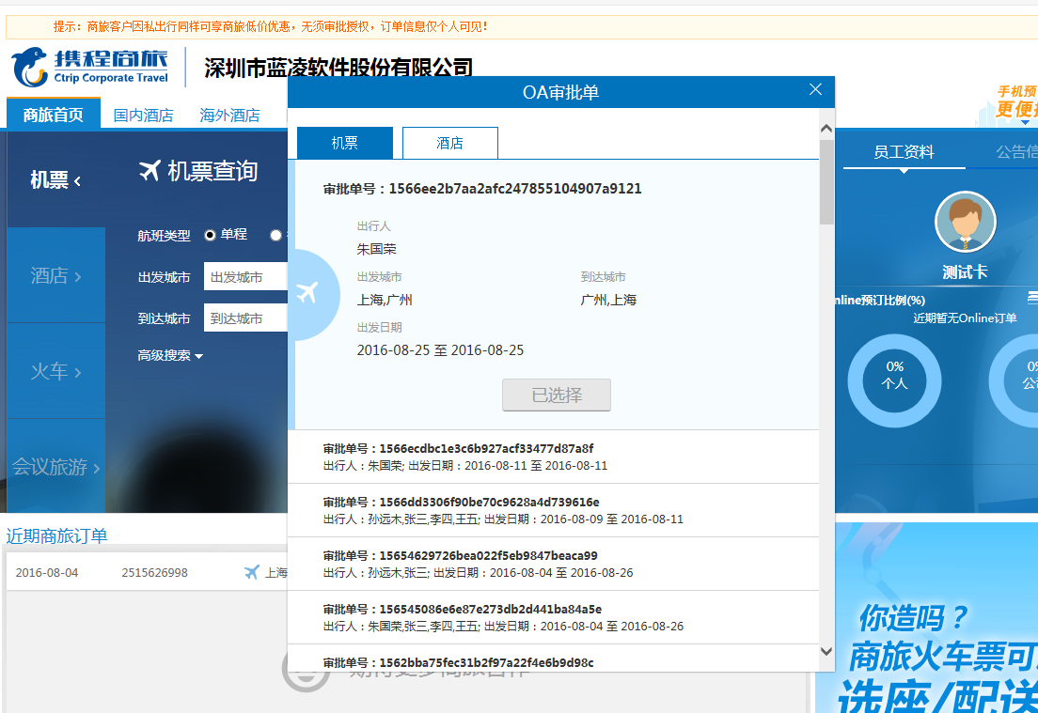
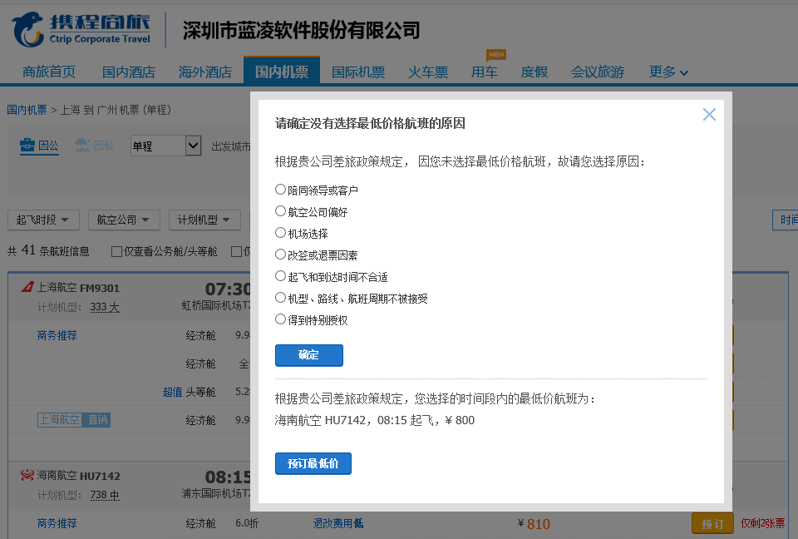
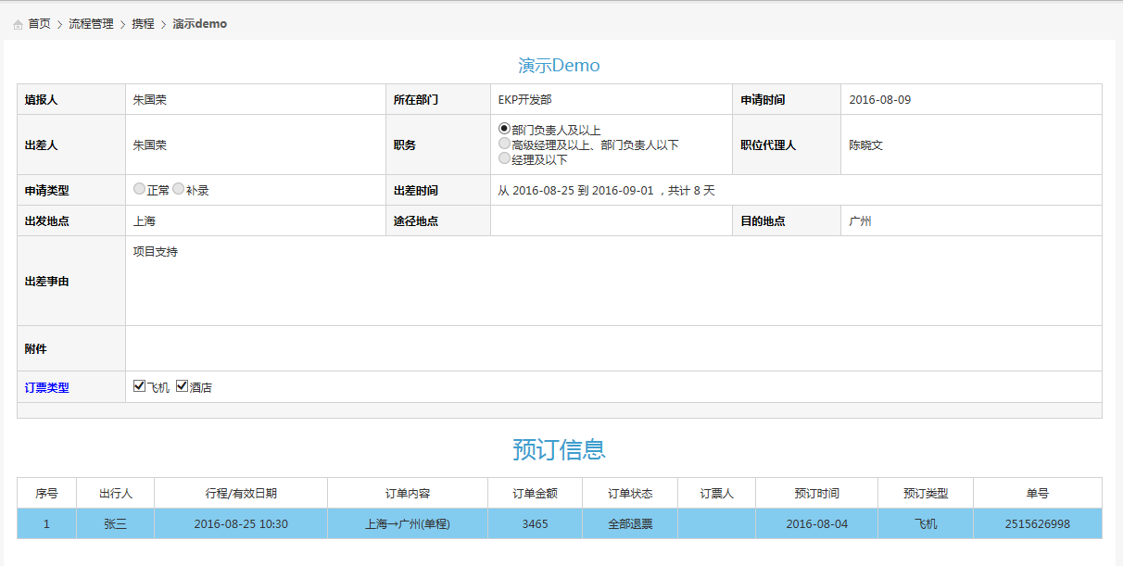
“广”系统接入——蓝凌商旅管理解决方案
2、自动跳转到携程商旅
3、非最低价，会通知指定人
4、返回预订信息至EKP的出差流程中，完成订票
1、在流程中，√选飞机或酒店

Slide 39
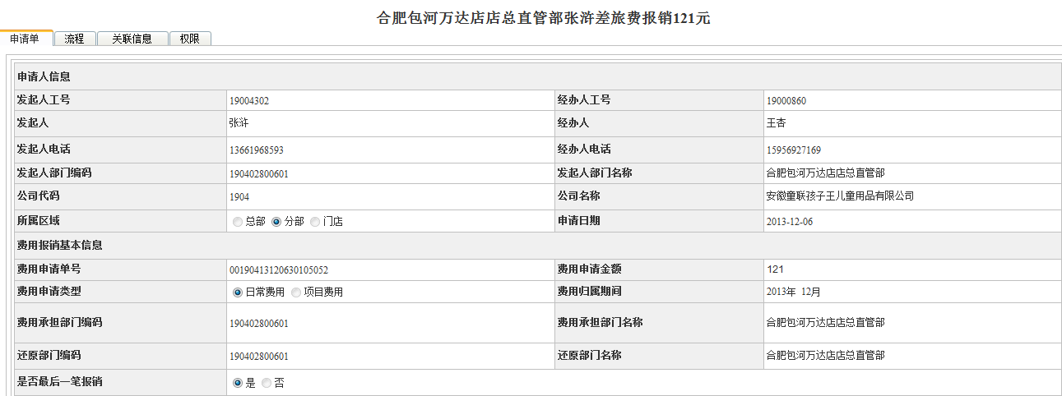
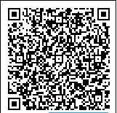
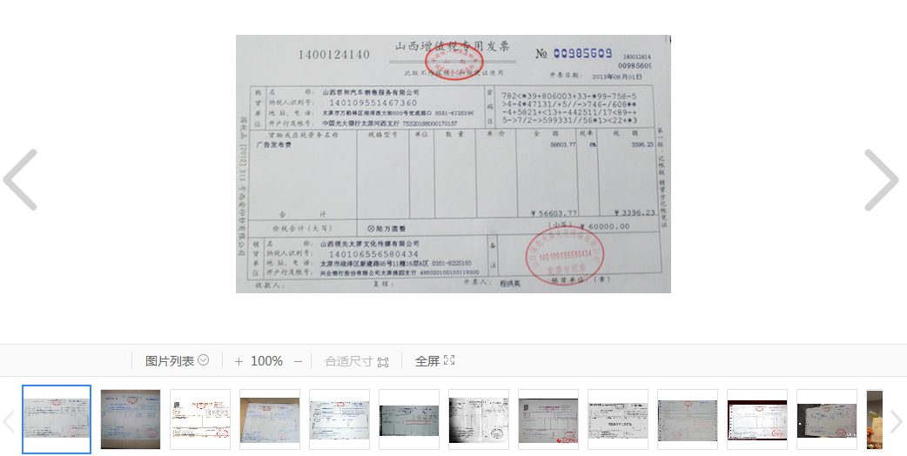

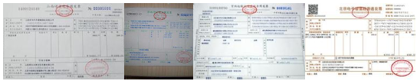

“广”系统接入——影像管理
扫描仪1台
/手机
打印机1台
条码枪1台
经办人
经办人
经办人
经办人
本地财务
共享中心
1
填单
保存报销单
2
A4纸平铺粘贴发票
3
拍照/扫描
上传图附件
提交报销单
4
打印条形码
粘贴单封面
5
初审原始单据
邮寄
6
接收实物票据
审核并归档
7
看图片影像审批
远期：专业影像系统对接
业务审批人、
共享中心财务
单据检索：____扫码打开流程单据____
点开发票

Slide 40
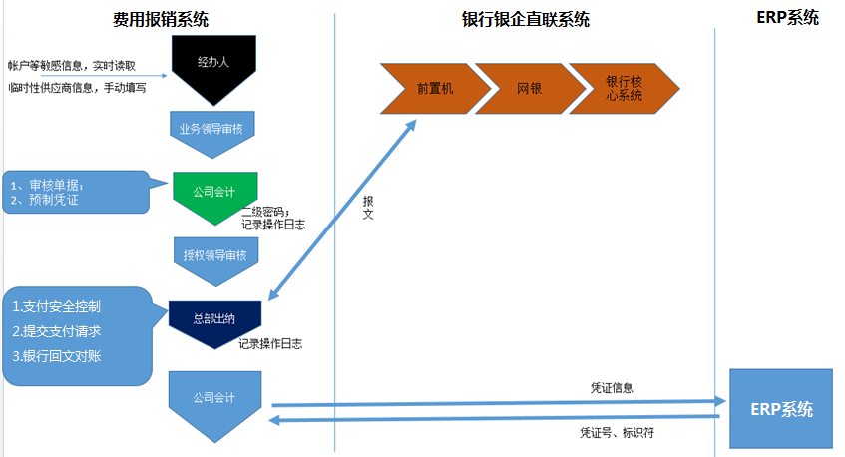
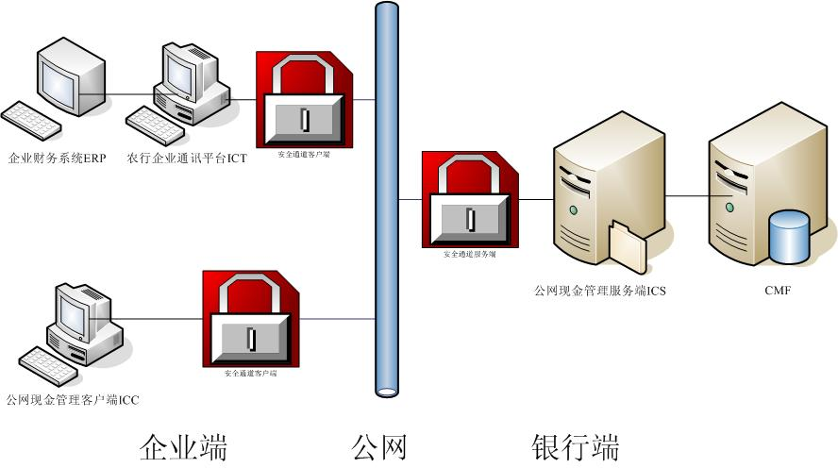
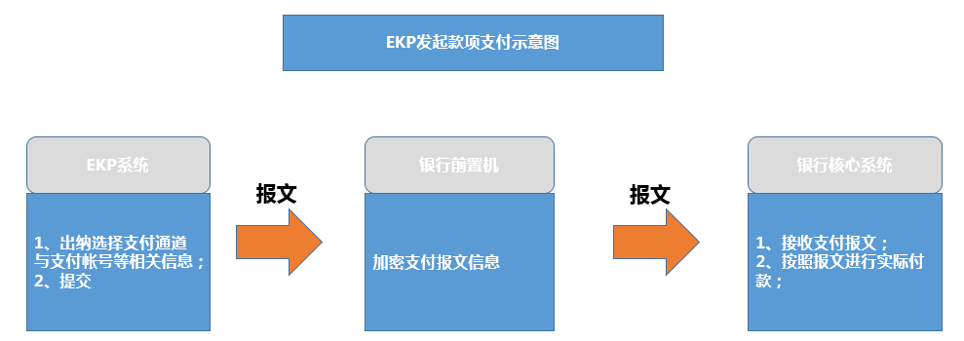
“广”系统接入——银企直联支付

Slide 41
“广”系统接入——SAP/U8/K3…总账集成解决方案
预算
费用申请
费用报销
付款(单)
记账
ERP
EXCEL导入
线下支付
线上确认已付款
费用报销
预算表
报销事前预算申请
报销申请
预凭证
接口表
会计凭证
①
接口：中间表
连接：数据库连接
数据交互：读、写
读取ERP数据接口：
1.总账主数据：科目模板、公司代码、成本中心、会计科目、员工、客商等
2.生成会计凭证所需其他数据：凭证类型等
3.导入凭证结果返回数据：
1）成功：返回凭证号
2）失败：返回失败代码
ERP基础数同步到报销基础配置库
ERP为源头，单向同步
从ERP读取
WebService
ERP凭证号回写报销流程
②
报销单对应ERP凭证
写入ERP凭证
接口：xml
连接：服务连接
数据交互：读、写
费用报销流程调用ERP接口
写入ERP会计凭证数据接口：
1.凭证接口表
1）凭证头信息
2）凭证明细行信息
2.凭证头信息增加写入字段：
1）报销单预凭证号
2）报销单流程编号
金蝶、用友、Oracle、SAP等ERP端提供接口
报销单预凭证、报销单号写入ERP
ERP凭证对应报销单

Slide 42
“广”系统接入——各合同管理系统
费控系统
成本管理系统
生成合同台帐
合同台帐
合同申请
变更合同台帐
合同预付款申请
合同付款申请
合同结算
招商采购系统
合同变更
合同管理
冲抵预付款
预算管理
合同结算
业务审批
预算检查
OA系统
预算冻结
单据复核
异构系统
预算扣减
出纳付款
总账记账
生成合同结算数据

Slide 43
“广”系统接入——资金计划
合同金额：10000
付款协议：
第一期 30%
第二期 40%
第三期 30%
远期资金需求
合同/订单
业务员
本期付款
要求：4000
本期资金需求
记入其他应付款
付款申请
业务员
资金安排：
本期付2000
下期付2000
资金
统筹
付款排程
本期资金计划审批及资金下拨
资金岗
执行付款2000
执行付款
专款专用
核销其他应付款
出纳岗

Slide 44
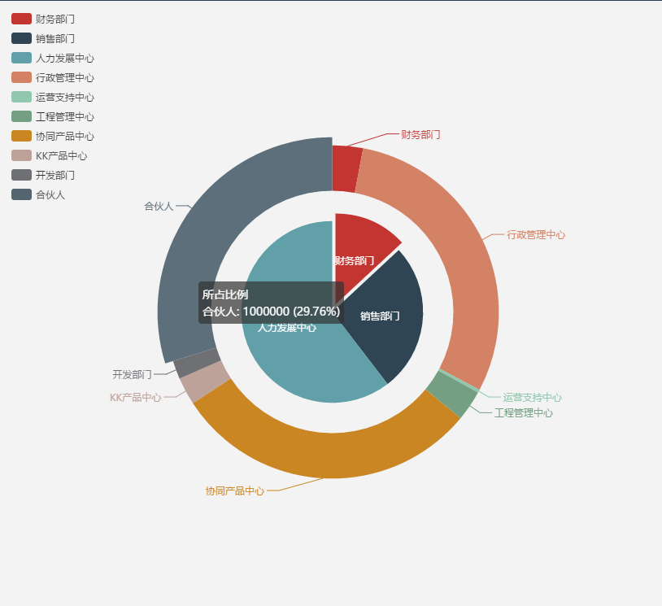
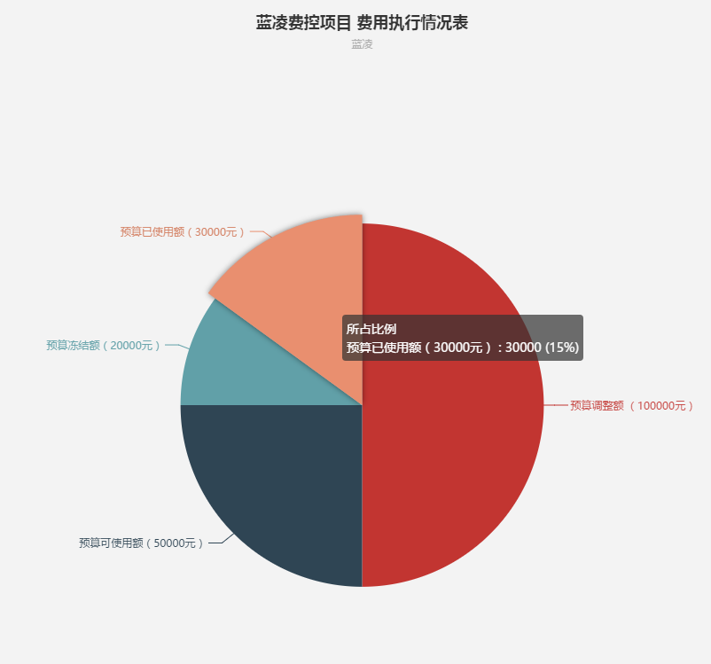





“高”事后：分析优化帮您持续改善费控效能！
业务价值：通过企业费用控制过程的数据挖掘和智能分析，辅助企业的财务决策并提升费用管理效率
核心成果：企业财务门户、报表呈现、费用控制过程数据分析等
代表案例：康佳、奇酷360、柒牌、宇通、新希望乳业等

Slide 45
小结：蓝凌费用管控平台帮助企业实现以下目标
一个规范：财务制度规范化
两个标准：流程标准化、数据标准化
三项便捷：自助门户、移动审批、系统自动
四个集中：集中预算、集中审核、集中支付、集中核算
五个统一：统一单据样式、统一凭证编码、统一数据管理、统一执行标准、统一报表管理
蓝凌的优势：OA + 费控解决方案

Slide 46
目录
CONTENTS
十五载技术与经验积淀
数千家大中型客户的共同选择
500强企业首选办公品牌
[一] 蓝凌，放心的选择！
[二] 费用管理实践方案分享
[三] 企业级费用管控
[四] 交流答疑

Slide 47


蓝凌就在您身边
深圳市蓝凌软件股份有限公司
总部：深圳市南山区高新区中区七栋四楼A 电话：0755-26012345
传真：0755-26710099
产品热线：0755-26012299
服务热线：4006-222-312
研究院：
电话：0755-26012345
研发中心：
电话：0755-26012345
南昌研发&服务基地
电话：0791-88188076
华南大区：
深圳 · 广州 · 长沙 · 厦门 · 郑州
电话：0755-26012128
华北大区：
北京 · 西安 · 沈阳 · 青岛 电话：010-65818991
华东大区：
上海 · 杭州 · 南京 · 南昌
电话：021-63818668
西南大区：
成都 · 重庆 · 昆明 · 贵阳
电话：028-86127810
微信号：landraykm

